Slide 1
Java para Cibernética y Computación II
Colegio de Ciencias y Humanidades – Plantel Oriente
Instructores:
¡¡¡TODOS LOS PROFESORES INSCRITOS EN EL CURSO!!!

Slide 2
Programación por día
Día 1 (Lunes 03 de diciembre)
Repaso de la sintaxis básica del lenguaje Java, uso de Netbeans, ejemplos con estructuras de control de flujo, uso de los métodos getter y setter y creación de objetos.
Día 2 (Martes 04 de diciembre)
Métodos constructores, polimorfismo y herencia. Interacción entre clases.
Día 3 (Miércoles 05 de diciembre)
Interfaz gráfica de usuario utilizando Netbeans, uso de los controles JPanel, JFrame, JLabel, JTextbox y JButton. Ejemplos y ejercicios.
Día 4 (Jueves 06 de diciembre)
Interfaz gráfica de usuario utilizando Netbeans, uso de los controles JComboBox, JCheckBox, JRadioButton y manejo de imágenes
Día 5 (Viernes 07 de diciembre)
Ejercicio utilizando todos los elementos vistos en las clases anteriores.

Slide 3
Día 4

Slide 4
Interfaz gráfica en Java

Slide 5
Página de ayuda
https://www.javatpoint.com/java-swing

Slide 6
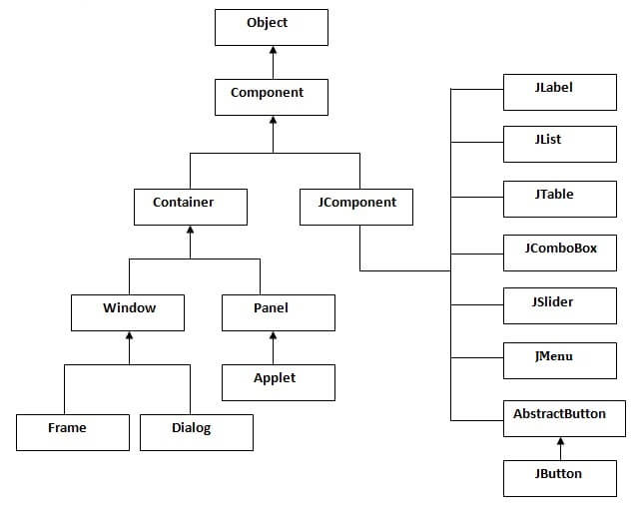
Herencia

Slide 7
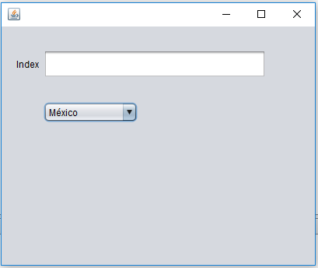
JComboBox – Listas desplegables
Los combos son listas desplegables donde se puede elegir una de las opciones propuestas.
A través del método getSelectedItem() se puede extraer la opción seleccionada o el texto escrito en el combo.

Slide 8
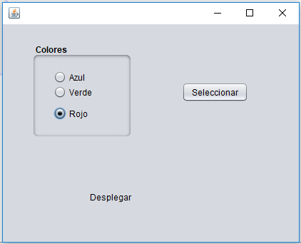
JRadioButton – Botones de opción
Los botones de opción, también llamados botones de radio (JRadioButton) se usan cuando quieres que el usuario pueda elegir una opción de entre varias.
Es totalmente necesario añadir un objeto del tipo ButtonGroup, y hacer que los botones de radio pertenezcan a dicho grupo. En caso contrario, será posible activar varios botones de opción a la vez.

Slide 9
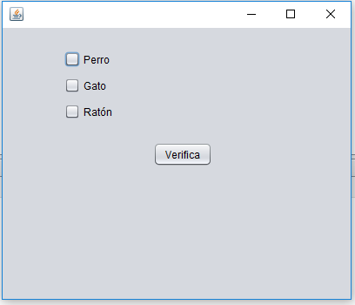
JCheckBox – Cajas de verificación
Las cajas de verificación se utilizan cuando se desea hacer una selección múltiple dentro de un listado.

